Slide 1
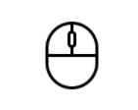


Commandez vos courses simplement
Je me connecte
Je commande
Je récupère ma commande

